Slide 1

Metoda Leksioni 07

Slide 2
Cfare eshte metoda?
Metoda eshte nje pjese kodi qe ekzekutohet vetem kur thirret.
Metodat ndryshe njihen si funksione.
I perdorim per te riperdorur nje pjese kodi (reduktojme kodin).

Slide 3
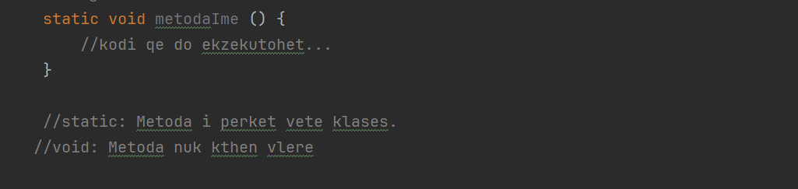
Sintaksa

Slide 4
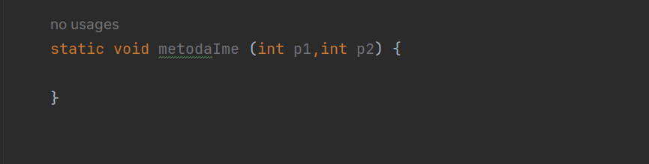
Parametrat
Parametrat jane te dhena te cilat mund ti kalojme ne nje metode.
Metoda I perpunon keto te dhena dhe jep nje output.

Slide 5
Shembull
Zhvillo nje program I cili printon :
1.Numrat nga 1 ne 10
2.Numrat nga 20 ne 30
3.Numrat nga 40 ne 50

Slide 6
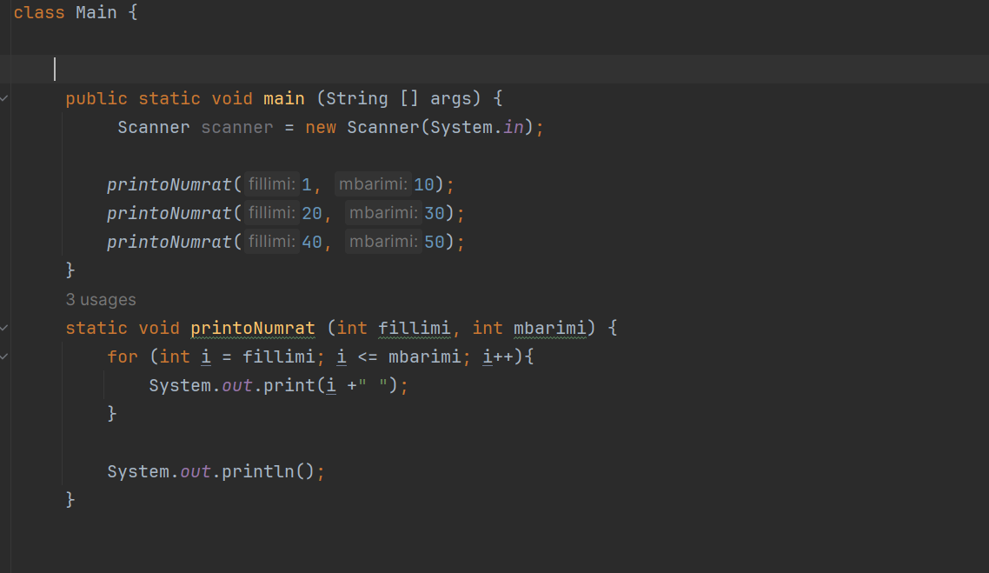
Zgjidhja

Slide 7
USHTRIME…

Slide 8
Ushtrimi 1
Krijo nje metode me emrin ckemi(), metoda duhet te printoje ne ekran tekstin “Ckemi” .

Slide 9
Ushtrimi 2
Duke vazhduar nga ushtrimi 1 , shto nje parameter ‘emri’, tani metoda duhet te printoje “Ckemi Emri Juaj!”

Slide 10
Ushtrimi 3
Krijo nje metode e cila printon numrat nga 1 ne 10.

Slide 11
Ushtrimi 4
Krijo nje metode siperfaqe() e cila ka 2 parametra, a dhe b. Metoda duhet te printoje siperfaqen e drejtkendeshit.

Slide 12
Ushtrimi 5
Krijo nje metode minNr() e cila ka 3 parametra : nr1, nr2, nr3.Metoda duhet te printoje numrin me te vogel midis 3 numrave.
Gjithashtu dhe mesataren e 3 numrave.

Slide 13
Ushtrimi 6
Shkruaj nje metode maxVal(int[] array) e cila ka nje parameter te tipit array.Metoda duhet te printoje vleren me te madhe te arrayt.

Slide 14
Return statement part2

Slide 15
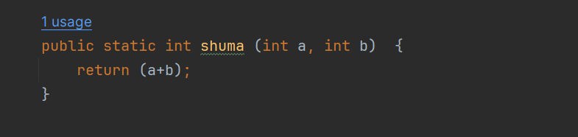
Metoda Return Sintaksa
Ndryshe nga metodat void , ky tip metode kthen nje vlere.

Slide 16
Ushtrimi 7
Shkruaj nje metode diferenca() me 2 parametra : a dhe b, e cila kthen vleren e differences te ketyre dy numrave.

Slide 17
Ushtrimi 8
Krijo nje metode shifra(int nr) , qe llogarite numrin e shifrave te nje numri.
Numri duhet te meret nga useri.
Psh : nr = 1255
-> Numri 1255 ka 4 shifra.

Slide 18
Ushtrimi 9 (sfidues)
Krijo nje makine llogaritese ne java.
Programi ne fillim duhet te mari input nga useri: vleren a , b dhe veprimin qe deshiron te kryej.
Programi duhet te kete nje metode calculator(int a, int b, int veprimi), metoda duhet te kete nje switch statement I cili kthen rezultatin per secilin nga rastet.

